Slide 2
CONTEÚDO
Estratégias Simples
Estratégias Estruturadas (Sofisticadas)
Liquidez
Como estimar "valor" em ambiente sem liquidez
O que olhar em fundos estruturados para investir

Slide 3
“Estratégia Simples”:
Estratégia “simples” de investimentos
Foco em prazos de cotização e liquidação D+1...D+ 3....30
Estrutura conectada direta ou indiretamente aos mercados monetários (DI, SELIC e derivativos).
Superexposição à taxa de juros leva à oscilação induzida pela política monetária

Slide 4
Estratégias Estruturadas
Estratégias “complicadas” ou “sofisticadas” de investimento
Economia Real
Participação (Equity) não padronizado
Projetos
Crédito
Imóveis

Slide 5
Estratégia Sofisticada
Seção I Da Alocação dos Recursos e da Política de Investimentos
Subseção I Da Alocação dos Recursos
Art. 2º Observadas as limitações e condições estabelecidas nesta Resolução, os recursos dos regimes próprios de previdência social devem ser alocados nos seguintes segmentos de aplicação:
I - renda fixa;
II - renda variável;
III - investimentos no exterior;
IV - investimentos estruturados;
V - fundos imobiliários;
VI - empréstimos consignados.
§ 1º Para efeito desta Resolução, são considerados investimentos estruturados:
I - fundos de investimento classificados como multimercado;
II - fundos de investimento em participações (FIP); e
III - fundos de investimento classificados como “Ações - Mercado de Acesso”

Slide 6
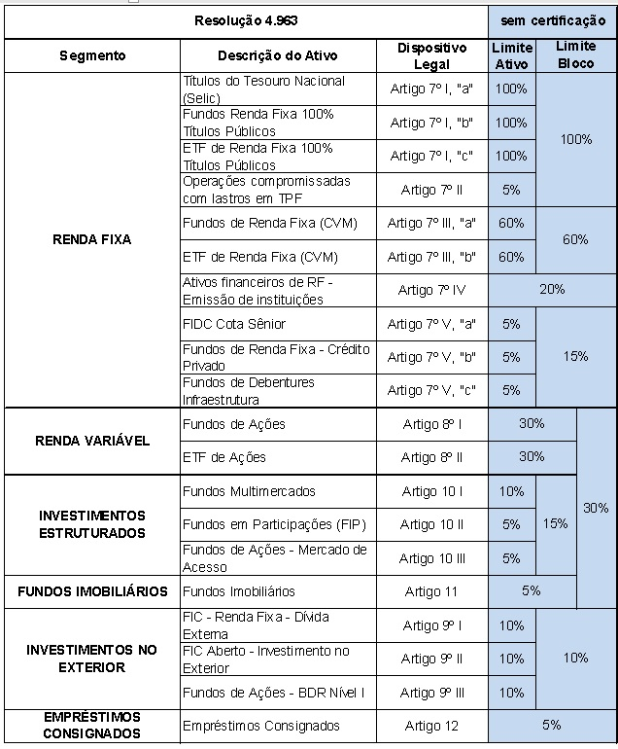

Slide 7
Fundo Debêntures Infraestrutura
Debêntures: Conceito e Características
O objetivo da emissão de uma debênture é de captação de recursos de médio e longo prazo para sociedades anônimas (S.A.) não financeiras de capital aberto e capital fechado.
Quando uma debênture é adquirida, o investidor está “emprestando” dinheiro para a empresa emissora.

Slide 8
Fundo Debêntures Infraestrutura
As debêntures incentivadas, também chamada de debêntures de infraestrutura, foram regulamentadas pela lei 12.431 de 2011 — cuja finalidade era criar um investimento que pudesse aumentar a captação de recursos para setores importantes para a infraestrutura do país. Entre os principais setores estão:
Logística; Aviação civil; Transporte; Saneamento básica; Energias; Mineração; Telecomunicações.
Debêntures incentivadas são títulos de dívida cuja principal característica é a isenção de Imposto de Renda para os investidores pessoas físicas. Esse benefício é feito em função do objetivo dessa captação de recursos, pois as empresas atuam em infraestrutura.
Ou seja, essa é uma forma do governo incentivar investimentos nesse segmento que, afinal, traz benefícios para toda população.

Slide 9
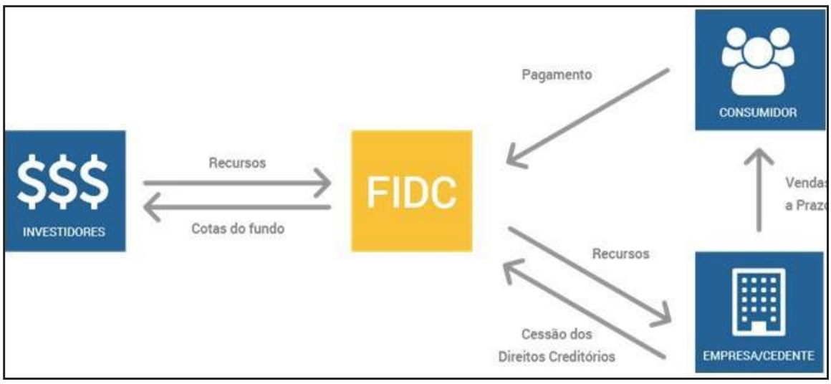
Vamos acrescentar mais algumas alternativas de investimentos estruturados
Fundos de Investimentos em Direitos Creditórios - FIDC

Slide 10
Fundos Imobiliários:
Cotas negociadas na B3

Slide 11
Estratégia sofisticada e liquidez
O que parece caracterizar tanto investimentos estruturados quanto investimentos “sofisticados” é a menor liquidez.
O que é liquidez?
Trata-se de medida associada à facilidade ou à rapidez que é esperada para satisfação da pretensão de transferir todos os direitos ou obrigações de um contrato em um ambiente secundário, diferente da distribuição inicial.
Muitas vezes menciona-se “risco de liquidez”
É o risco de os investidores não encontrarem um mercado para os seus títulos, o que pode impedi-los de comprar ou vender quando quiserem. Este é por vezes o caso de produtos de investimento estruturado.

Slide 12
O que é liquidez
Não acho que ausência de liquidez, em investimentos estruturados, seja um risco.
A condição de liquidez é um parâmetro do investimento e ela é informada na venda.
Risco se remunera com prêmio, liquidez, ou não, é um fato.

Slide 13
Liquidez
Investimentos com liquidez restrita podem assegurar prêmios de risco, MAS devem ser avaliados por sua estrutura e perspectiva futura.
As taxas administrativas se apresentam organicamente mais elevadas, dada a especialidade.
Os custos de transação se apresentam organicamente mais elevados.
Investir em ativos com restrição a liquidez, sem uma política de médio prazo de gestão da liquidez expõe a carteira não a “risco de liquidez”, mas, possivelmente, a uma “armadilha” de liquidez.

Slide 14
O que olhar na análise de Fundos Estruturados
Não se intimidar pela ciência e a estrutura envolvida
Ser assertivo nos questionamentos
Buscar conhecer os ativos objetivos e subjacentes (visita ao projeto)
Aferir a reputação de gestores e administradoras
Cogitar produtos similares da mesma Instituição
Cogitar Instituições similares do mesmo produto
Atenção redobrada, constante e incansável ao conflito de interesses de todos. Quem são os “sócios”?
Perguntar sobre a estrutura de remuneração da distribuição das cotas
Essa é uma análise mais qualitativa do que quantitativa.

Slide 15
Obrigado!
Ronaldo Fonseca
ronaldo@maisvaliaconsultoria.com.br
(21) 99739-9777

